Slide 1
Министерство науки и высшего образования Республики Казахстан Северо-Казахстанский государственный университет им. М. Козыбаева Факультет инженерии и цифровых технологий Кафедра «Информационно-коммуникационные технологии»
Творческий проект по дисциплине: Протоколы и интерфейсы компьютерных систем
На тему: «Разработка сайта объявлений»
Выполнил студент группы ИС-23-2 Мельников Н.А.
Петропавловск, 2025

Slide 2
Актуальность проекта «VseProdazhi»
В современном мире электронная коммерция и онлайн-площадки для размещения объявлений становятся все более востребованными. Пользователи ценят возможность быстро находить нужные товары и услуги, продавать ненужные вещи, искать работу или предлагать свои услуги, не выходя из дома
Проект сайта «VseProdazhi» актуален, так как:
Проект предоставляет пользователям возможность размещать объявления о продаже товаров и услуг
На сайте задана система категорий, чтобы пользователи могли быстрее находить интересующие их объявления (автомобили, недвижимость, вакансии, услуги, гардероб)
Присутствует форма поиска, позволяющая находить объявления по ключевым словам
Добавлена форма обратной связи для связи пользователей с администрацией сайта
На сайте есть визуализация данных в виде графика, который отображает самые дешевые и самые дорогие товары
Задана возможность подачи объявления через отдельную кнопку и форму

Slide 3
Аргументация необходимости проекта
Я считаю, что проект «VseProdazhi» необходим, потому что он помогает упростить процесс размещения и поиска объявлений для пользователей. Я предусмотрел удобное разделение по категориям, добавил поиск и форму для обратной связи, чтобы сделать сайт понятным и функциональным. Также я решил добавить график цен, чтобы пользователи могли видеть разброс стоимости товаров и быстрее принимать решения о покупке
При дальнейшей разработке, сайт «VseProdazhi», может потенциально стать одним из конкурентноспособных среди сайтов объявлений в регионах, где отсутствуют удобные и современные локальные площадки для публикации объявлений, и покупки товаров

Slide 4
Цель проекта
Цель проекта – создать сайт по подаче объявлений и продаже Б/У, новых товаров, с удобным функционалом и минималистичным, с отсутствием перегруженности интерфейсом. Благодаря этому, я сделал сайт с интуитивно понятным UI, для того, чтобы рядовой пользователь любого возраста смог быстро и без проблем разобраться с функционалом сайта. Пользователь без излишней перегруженности, сможет быстро как подать объявление, так и связаться с любым продавцом для покупки товара

Slide 5
Задачи проекта
По мере составления плана разработки, я выделил для себя несколько задач для моего проекта, которые помогли реализовать разработку сайта
Насмотренность аналогичных сайтов – проанализировал аналоги для сайта с моей темой, и отталкиваясь от них сверстал свой UI
Разработка структуры сайта – при верстке разделил сайт на три логичные структуры, где хранится вся необходимая навигация: шапка, основная часть, подвал
Создание прототипа интерфейса – на платформе Figma, создал макет дизайна для верстки страниц
Верстка страниц HTML, CSS – сделал верстку страниц, сверстал интерфейс, подобрал цвета и шрифты, добавил картинки и иконки в формате .wepb, .svg
Адаптация сайта – адаптировал сайт под разрешение 1280x800 планшетов и 360х800 смартфонов
Использование JavaScript – была добавлена всплывающая динамическая подсказка, графики, а так же форма обратной связи
Размещение на GitHub – разместил сайт на GitHub, с созданием собственного репозитория

Slide 6
Целевая аудитория
Широкая группа пользователей, объединенных интересом к покупке, продаже или обмену товаров и услуг
Частные лица (физические лица) – люди возрастом от 18-60 лет, которые ищут простой способ продать ненужные вещи или что-либо купить по выгодной цене. Функционал сайта адаптирован именно под простоту использования
Малый и микробизнес – частные мастера, ремонтники, ИП, продавцы мебели и т.д., которые ищут площадку без больших затрат на сайт, используют платную рекламу для своих объявлений, что предоставлено во вкладке подачи объявлений
Автовладельцы и риелторы – размещают автомобили, транспорт, недвижимость, часто профессионально пользуются объявлениями
Ищущие работу и работодатели – рабочие специальности, фрилансеры, а так же компании, заинтересованные в поиске новых сотрудников

Slide 7
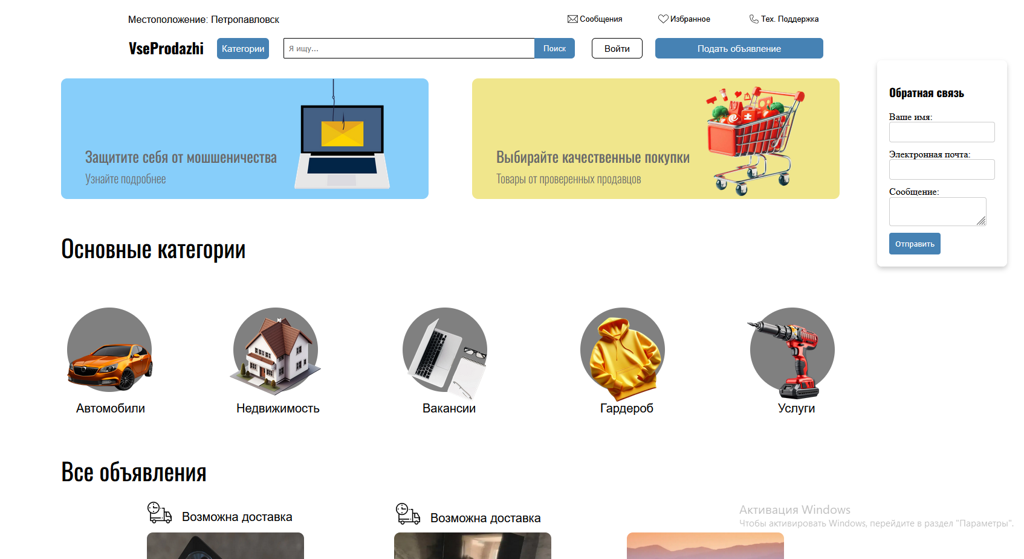
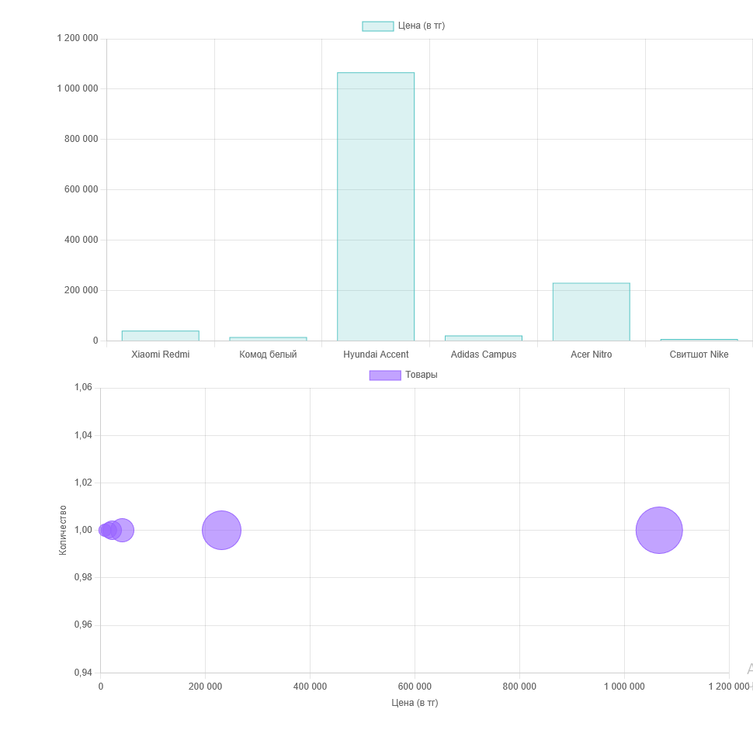
Главная страница
На главной странице, предоставлена вся необходимая информация и функционал, который позволяет как войти или зарегистрировать личный кабинет, так и подать объявление. Эти две кнопки находятся рядом друг с другом, чтобы пользователь сразу увидел где можно подать свое объявление. Так же недалеко от этих кнопок, разделы с сообщениями, избранными товарами и тех. поддержкой, все это находится на шапке сайта, для удобного и быстрого доступа. По середине располагается поиск, с помощью которого, можно найти необходимый товар из всех возможных объявлений и рядом с ним кнопка категорий. Для личной безопасности пользователя на главной странице, сразу бросается в глаза баннер с предложением защитить себя от мошенников, тем самым все больше пользователей задумается о своей безопасности. Ниже располагаются популярные категории, с уже популярными объявлениями, для удобства отслеживания цен, так же имеются графики

Slide 8
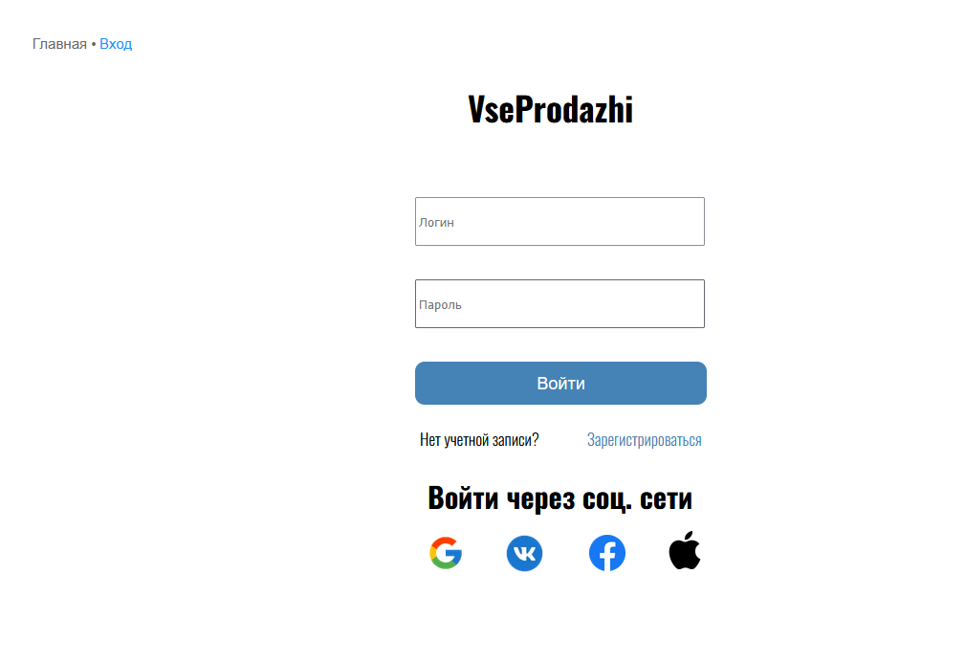
Страница входа
На странице входа, пользователь может либо зайти в уже существующий аккаунт, либо зарегистрироваться. Для пользователей предпочитающих вход через соц. сети, внизу прилагаются все возможные способы входа через них. Вверху в левой части, находится навигация для быстрого возврата на главную страницу

Slide 9
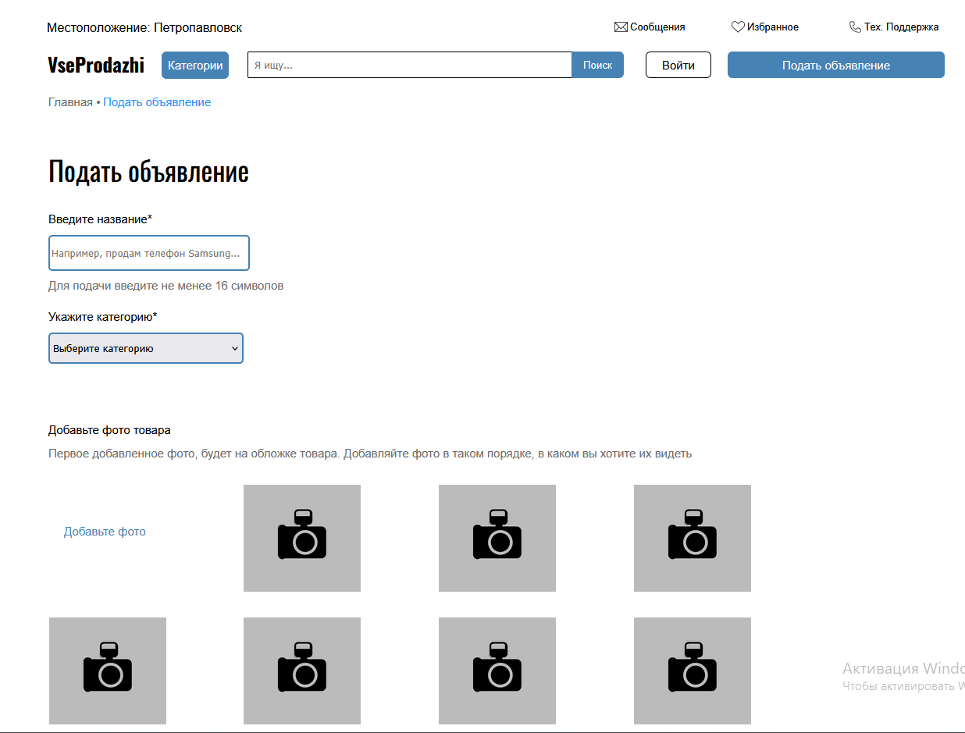
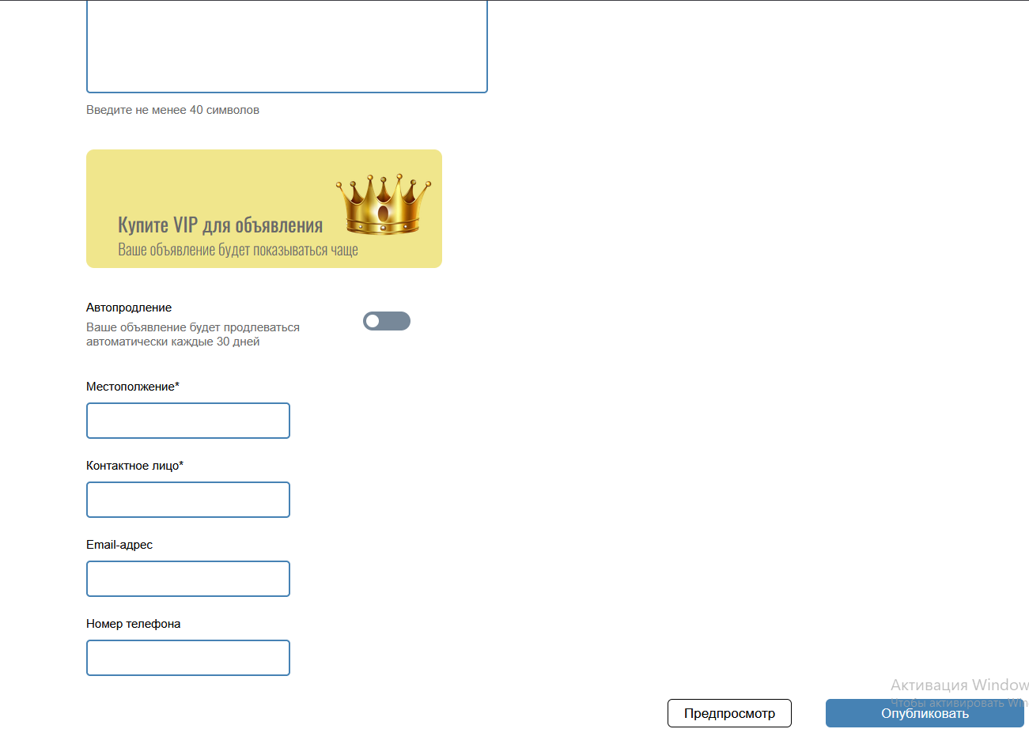
Страница подачи объявления
На странице предоставлена возможность подробнее описать свой товар, ввести его название, указать соответствующую категорию товара, добавить несколько фото своего товара, а так же расписать о нем в деталях в колонке «Расскажите про свой товар*» Для тех, кто желает быстрее продать свой товар, предоставлена возможность покупки рекламы для своего объявления, а так же автоматическое продление времени существования своего объявления. Ниже предлагается ввести свои данные, для связи покупателя с продавцом

Slide 10
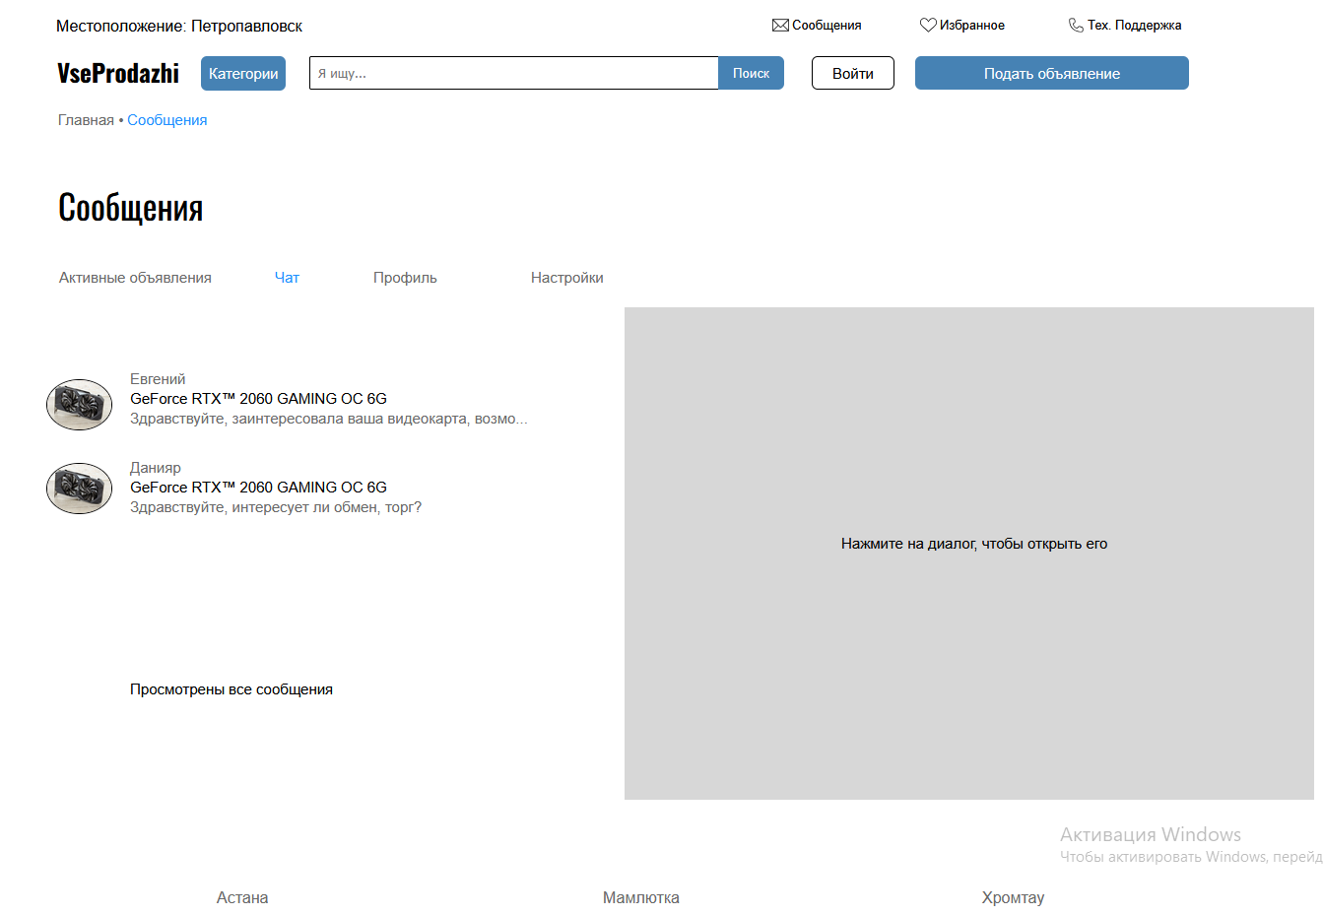
Сообщения
На странице сообщений, есть возможность просмотреть все входящие сообщения, а так же свои собственные отправленные другим продавцам. Можно просмотреть свои активные объявления, перейти в свой профиль или в настройки сайта

Slide 11
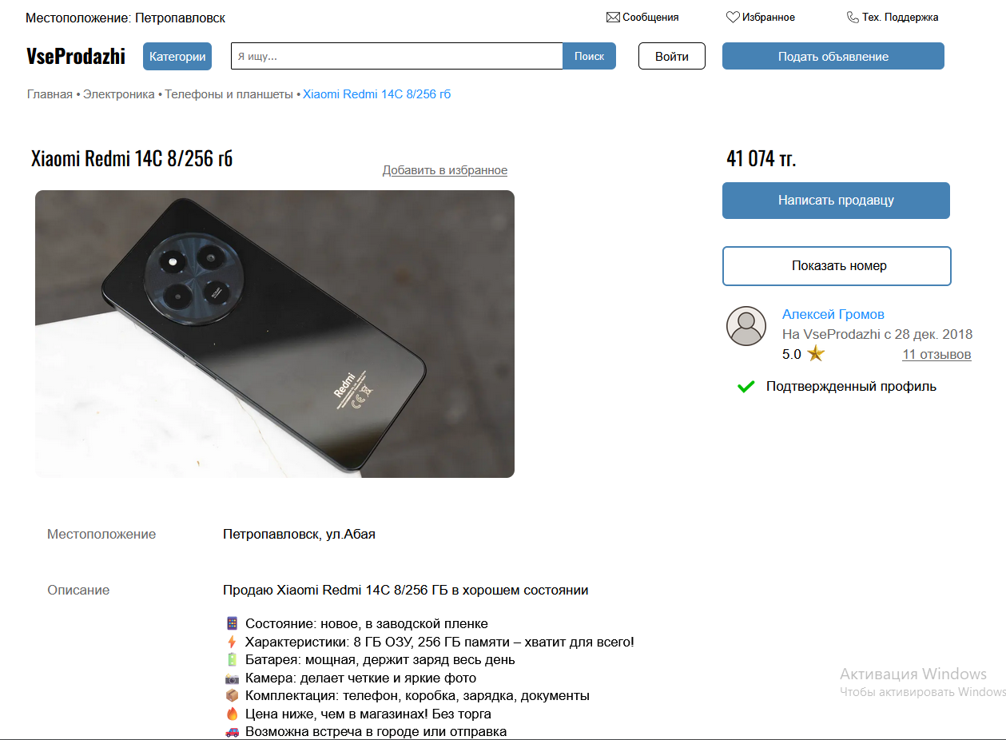
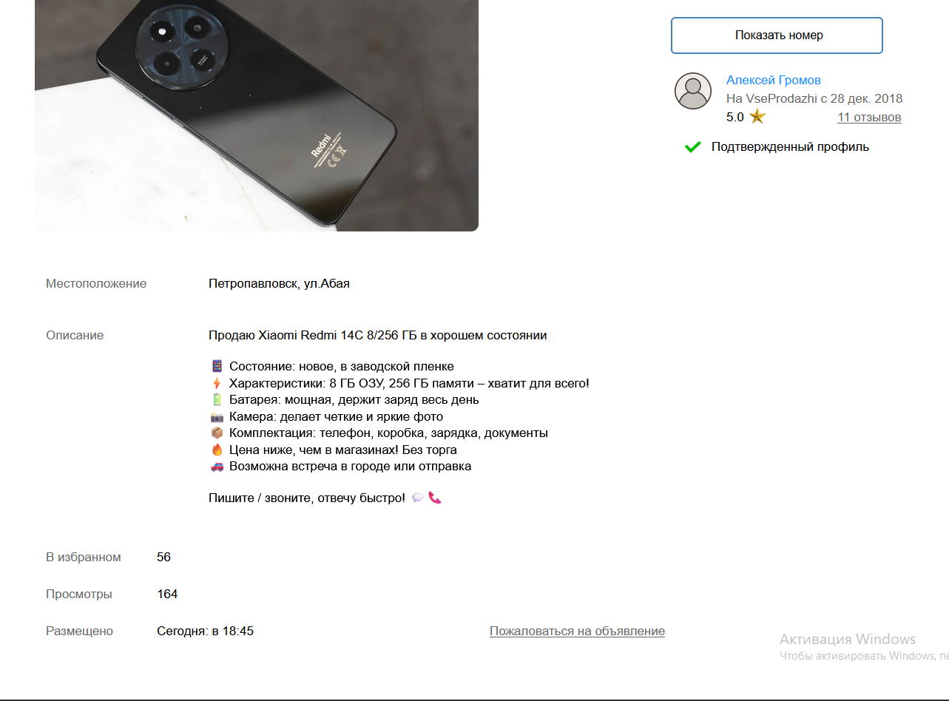
Страница товара
На странице товара сразу располагается фото продающегося товара, его возможно добавить в избранное, чтобы не потерять. Справа находится информация о цене, с возможностью связи с продавцом, как через чат, так и через телефон. Немного внизу имеется информация о имени продавца, его стажа пользования сайтом, рейтинг, отзывам и подтвержденным профилем, что повысит доверие покупателей к данному продавцу. Под фото товара, располагается информация о местоположении продавца, описание товара, с возможностью просмотра популярности объявления, сколько человек добавило в избранное, сколько просмотрело и т.д. Это нужно для того, чтобы пользователь принял решение о покупке, и отслеживал конкуренцию среди покупателей

Slide 12
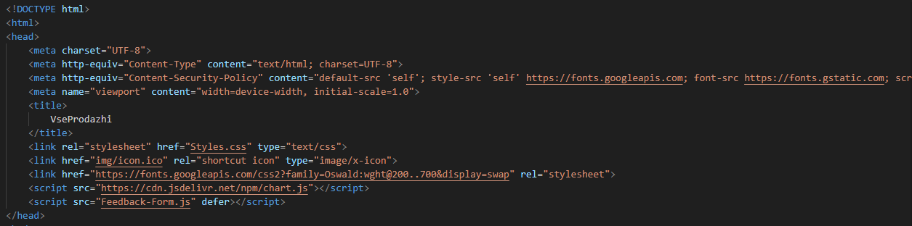
Внутренний код сайта
Верстку сайта начал с разделением на две части сайта, head и body. Внутри тега head хранятся meta теги, первым делом я подключил кодировку UTF-8 и добавил защиту от XSS атак в отдельном js файле. Это позволяет загружать стили и шрифты только с источника сайта, что повышает безопасность пользователей. В разделе title указал название сайта, а с помощью тегов link, подключил стили css, иконку сайта и шрифты с Google Fonts. Script отвечает за подключение графиков с использованием chart.js и обратной формы связи.

Slide 13
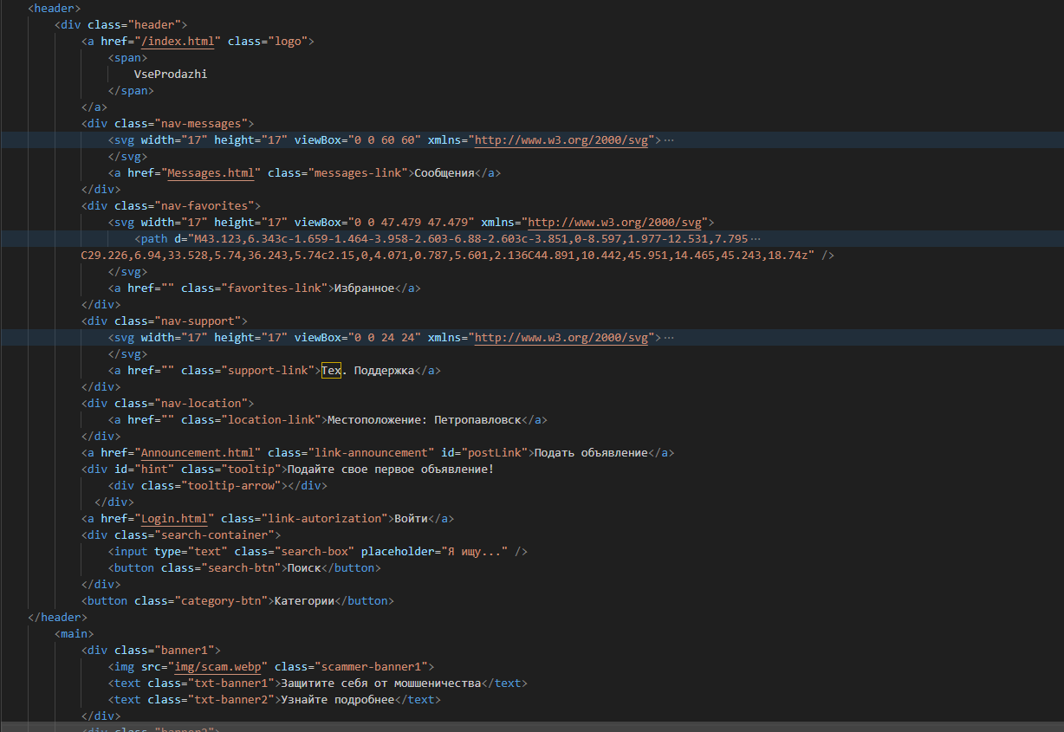
Раздел header
Раздел body хранит в себе весь функционал и интерфейс сайта, я его разделил еще на три подгруппы, header для шапки, main для основной части сайта и footer для подвала, где расположились соц. сети сайта и переключение городов. В коде реализованы кнопки навигации, с переходом на соответствующую страницу через href=«», в качестве иконок для верхних кнопок использовался формат .svg построение линий, так как через .png невозможно сделать изменение цвета иконки через :hover при наведении. Через input добавил поиск на страницу и главный логотип сайта VseProdazhi

Slide 14
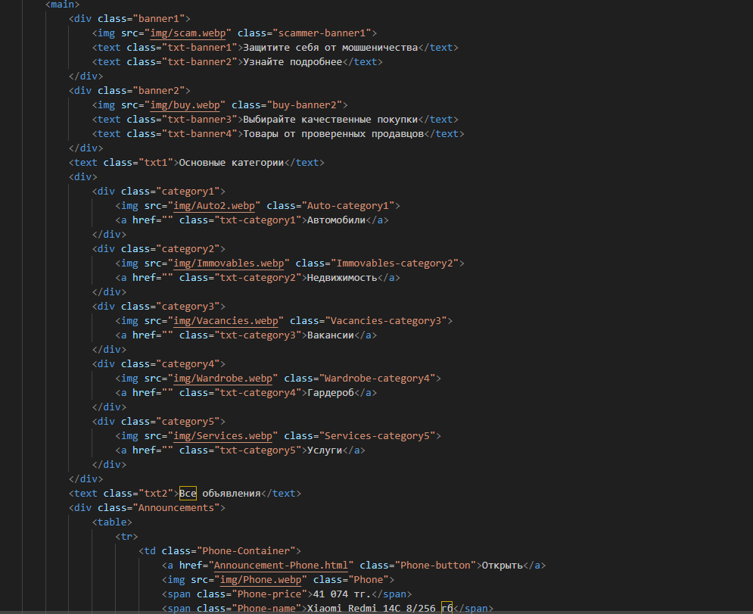
Раздел main
В main идет основной контент на сайте, это два баннера сообщающих о возможностях безопасности и выгодных предложений. Их я сделал через контейнер с добавленными внутрь текстом и картинкой в формате .wepb, для ускорения загрузки. Аналогичным способом сделал иконки основных категорий, так же через контейнер с удобством позиционирования элементов в нем. Популярные объявления реализованы через таблицу 3х3, tr используется для построения строки таблицы, а td для столбцов. Фото добавлены при помощи тега img с указанием пути к файлу, а span для объединения и стилизации небольшого фрагмента текста внутри строки, не влияя на разметку блока. Ниже располагается код для создания формы обратной связи заголовок формируется тегом h3, для работы формы используется action=«#», а метод отправки назначен POST

Slide 15
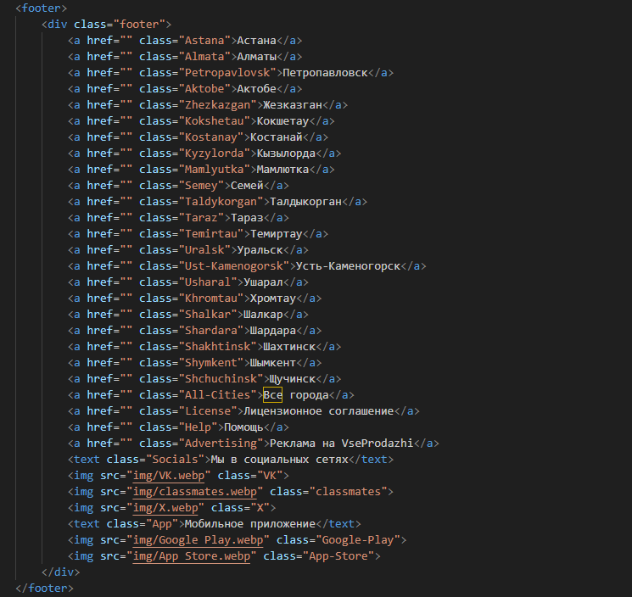
Раздел footer
Раздел footer включает подвал сайта, самую нижнюю его часть, в нем находится контактная информация, все возможные города работы площадки и соц. сети. Через тег a, прописывается текст города, через href=«» можно вставить страницу для перехода на сайт нужного города. Class используется для оформление этого текста через css, в нем мы меняем ему шрифт, убираем или добавляем стандартные декорации, и меняем цвет при наведении через :hover

Slide 16
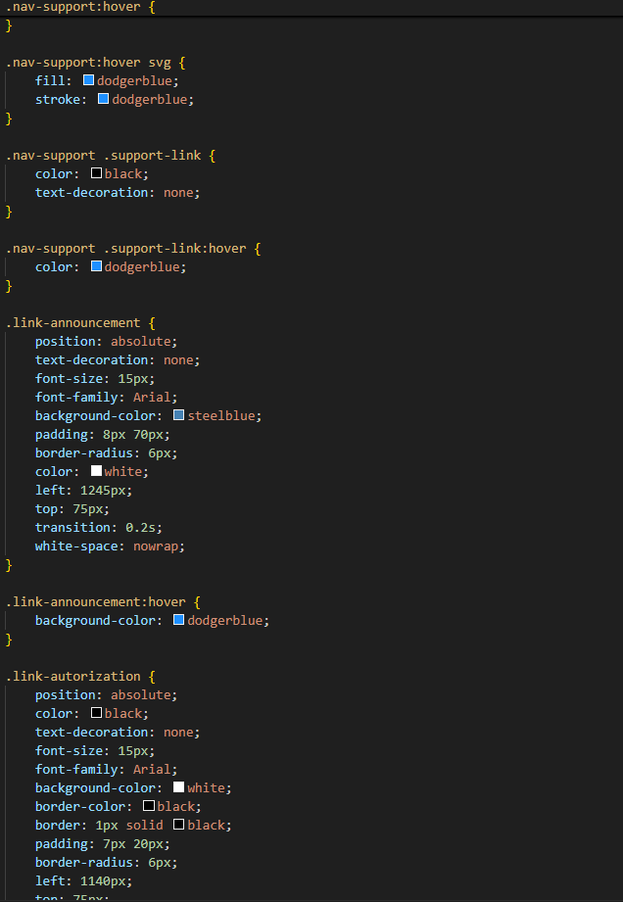
Css стили
Через отдельный файл css, мы имеем возможность изменять внешний вид элементов как в статическом виде, так и в динамическом. На примере кнопки «Подать объявление» мы убираем стандартный декор текста подчеркивания, задаем шрифт текста через font-family, а font-size меняем размер текста.
Чтобы текст не прилипал к стенкам кнопки, я использовал padding, для внутренних отступов текста от границ, border-radius задает окружность границ кнопки, делая ее менее грубой. Color: white; применяется только для цвета текста, тогда как сам цвет кнопки меняется через background-color. С помощью left и top мы регулируем положение кнопки на странице, а transition в 0.2s, задает скорость смены цвета у самой кнопки. Чтобы текст не уходил на вторую строку используется white-space: nowrap;
Чтобы добавить изменение цвета у кнопки при наведении, я приписал в имени класса :hover и внутри него уже тот цвет, который должен появляться

Slide 17
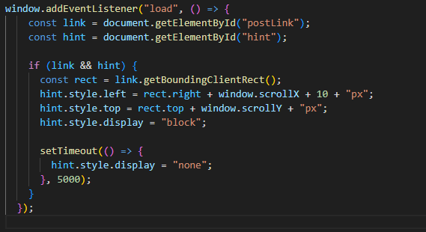
Добавление JavaScript
С помощью JavaScript я добавил всплывающую подсказку напротив кнопки подачи объявления, графики и форму обратной связи. Скрипт запускается после полной загрузки страницы. Он находит элемент с ID postLink (кнопку "Подать объявление") и элемент с ID hint (всплывающую подсказку). Если оба элемента существуют, скрипт вычисляет координаты кнопки на экране с учетом прокрутки (scrollX, scrollY), затем позиционирует подсказку чуть правее кнопки и по ее вертикали. Подсказка становится видимой (display: block), а через 5 секунд автоматически скрывается (display: none). Это используется, чтобы ненавязчиво подсказать пользователю, где кликнуть, не мешая навигации

Slide 18
Защита от XSS атак
Защита от XSS-атак нужна, чтобы предотвратить внедрение вредоносного кода в веб-страницы, который может выполнить произвольный JavaScript. Это может привести к краже данных пользователя, перехвату сессий или другим уязвимостям безопасности, поэтому в основной файл была подключена эта защита. Функция escapeHTML заменяет специальные символы, такие как &, <, >, ' и ", на их HTML-коды, чтобы как раз таки предотвратить возможные проблемы с безопасностью. Сама же функция использует метод replace, который находит все такие символы в строке и заменяет их на безопасные версии

Slide 19
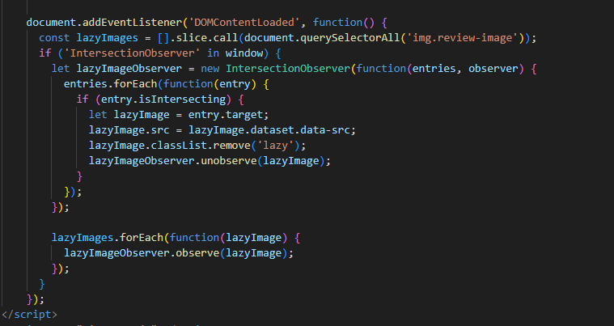
Оптимизация загрузки
Внедрил «ленивую» загрузку изображений при помощью скрипта, который вставляется напрямую в файл страницы. Этот метод позволяет загружать изображения и медиа только тогда, когда пользователь прокручивает страницу до этих самых изображений, т.е. при открытии сайта, загружаются не все изображения сразу, а постепенно, в зависимости на какую часть страницы смотрит пользователь

Slide 20
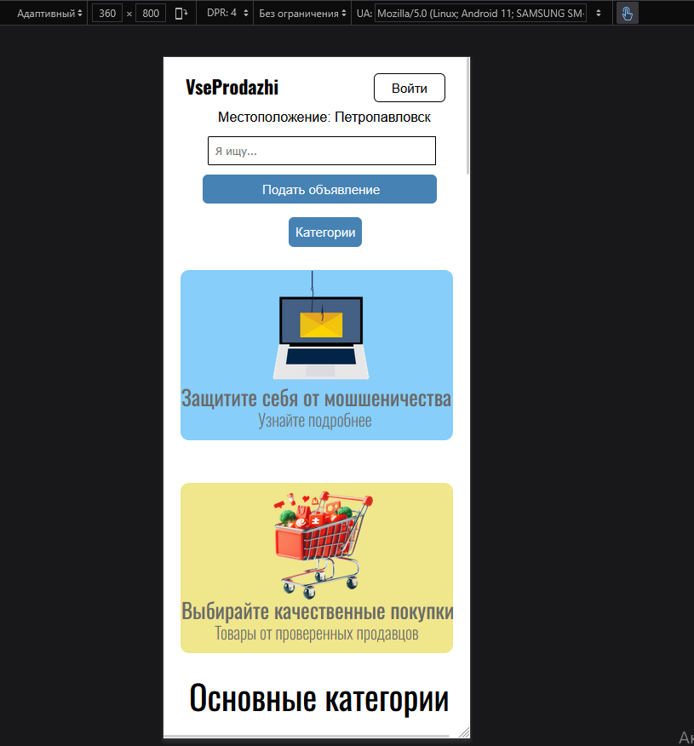
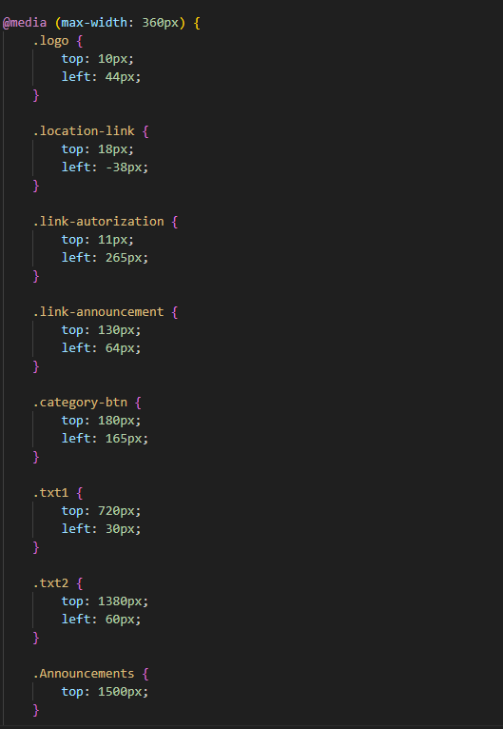
Адаптация сайта
При финальных этапах разработки, я адаптировал сайт под планшеты с разрешением 1280х800 и смартфоны 360х800. С использованием @media изменил UI в соответствии с разрешением экрана устройств

Slide 21
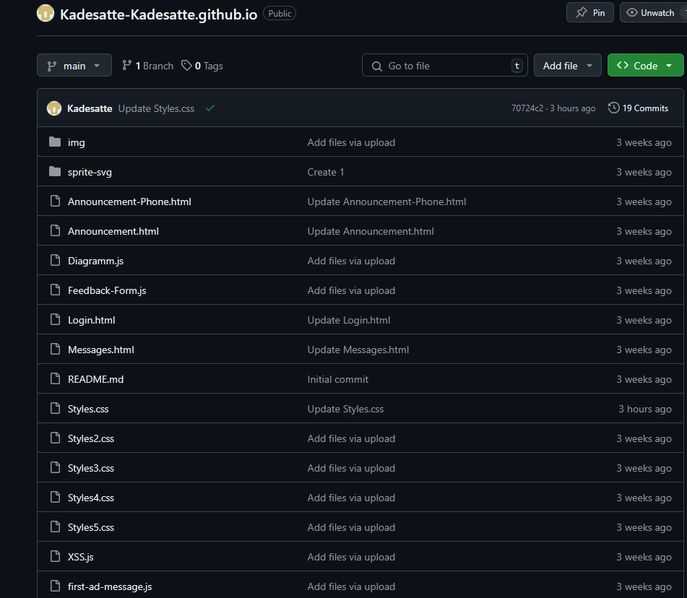
Публикация сайта на GitHub
После создания сайта, создал репозиторий на GitHub, куда смог перенести все свои исходники на сервер сайта. Благодаря этому, мой сайт возможно просматривать с других устройств, а не только локально. GitHub - это платформа для хостинга и управления проектами на основе системы контроля версий Git. Она предоставляет инструменты для совместной работы над кодом, хранения репозиториев и отслеживания изменений. GitHub позволяет разработчикам работать над проектами совместно

Slide 22
Вывод по творческому проекту на тему: «Разработка сайта объявлений»
Сайт направлен на создание удобной и функциональной платформы для размещения и поиска объявлений, где пользователи могут продавать и покупать товары и услуги. Включает такие ключевые функции, как регистрация и авторизация пользователей, возможность размещения объявлений с добавлением фотографий, описаний, цен и контактов, поиск и фильтрация объявлений по категориям и другим параметрам, а также систему отзывов и рейтингов для повышения доверия между пользователями. При разработке сайта использовались технологии Html 5, Css 3, JavaScript, защита от XSS атак, ограничение загрузки стилей только с официального источника и «ленивая» загрузка изображений для оптимизации скорости работы сайта
Однако, несмотря на все выше указанные технологии, существуют и определенные проблемы, такие как высокая конкуренция с крупными платформами объявлений и необходимость модерации для защиты от мошенничества. В целом сайт VseProdazhi имеет хорошую перспективу для развития в будущем

Slide 23

QR-код на публикацию

